Slide 1
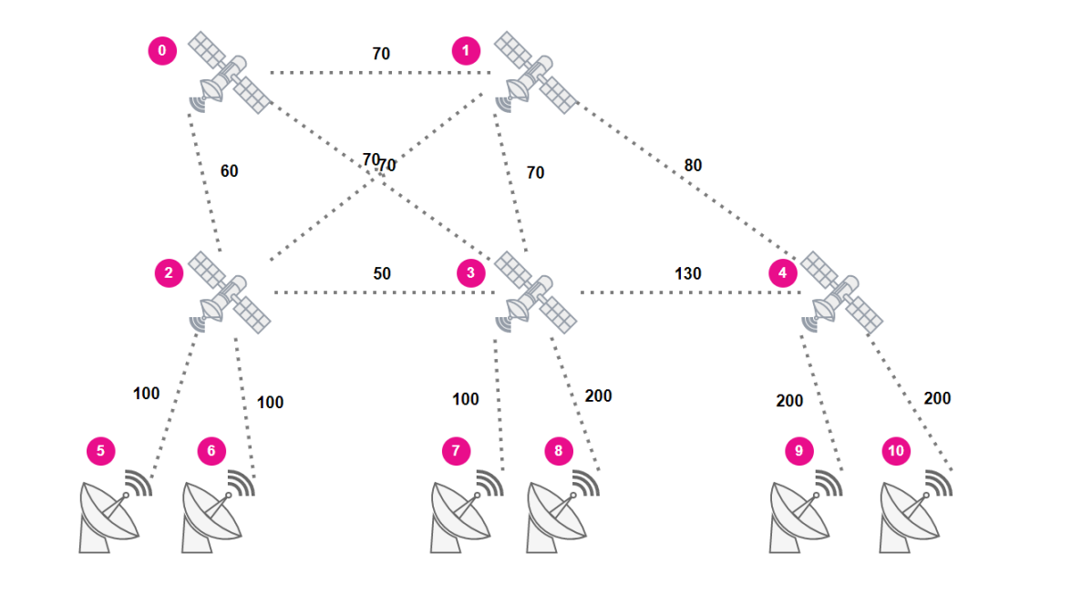

Slide 3
选择算法
归并成一个节点

Slide 4
选择算法
寻找公共祖先（包含路径长度限制）
直接相连
不相连，广搜（空的边），不能搜旧节点，交集：
根据长度
根据边的归属，标识

